Slide 1
חלוקה לחדרים ב zoom ועוד הפתעות...
כותרת משנה

Slide 2
מה נלמד היום?
חלוקה לחדרים ((Breakout Rooms בזום
הורדת WhatsApp למחשב.
פתיחת יומן לכיתה.

Slide 3
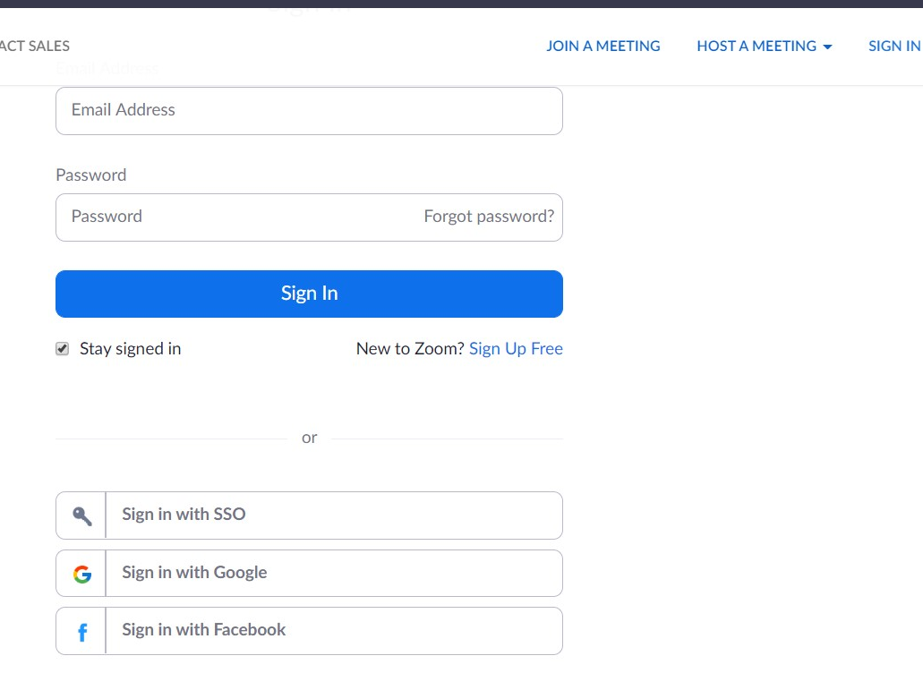
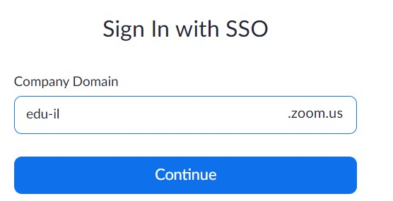
מוסיפים את הצלמית ("אייקון") של חלוקת החדרים
נכנסים בגוגל ל zoom.us
נכנסים ל Sign in
לוחצים על Sign in with sso (כן זה לא טעות..)
בחלונית שקבלנו כותבים: edu-il
ולוחצים על Continue

Slide 4
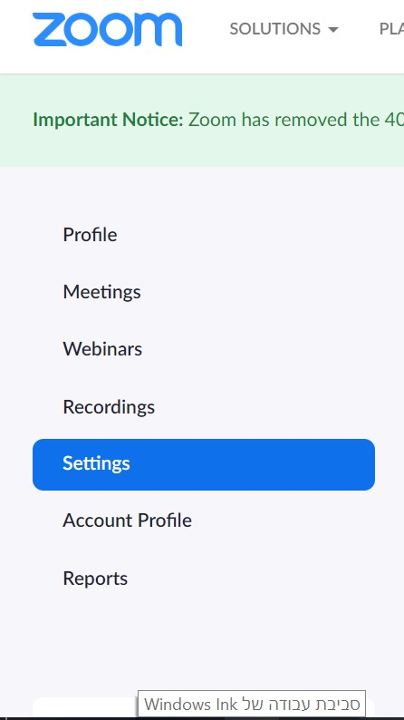
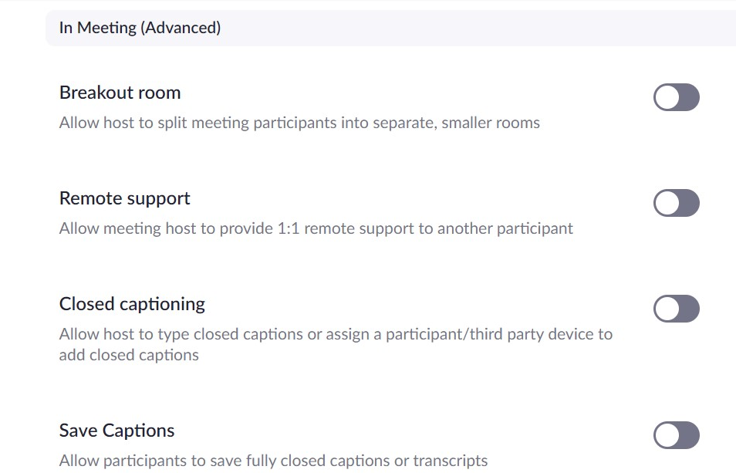
נכנסים דרך הזדהות האחידה של משרד החינוך.
לוחצים על Settings בצד שמאל.
מסתכלים בצד ימין וגוללים את הרשימה
עד שמגיעים ל In Meeting (Advanced)

Slide 5
הופכים את הלחצן
של ה Breakout room
לדלוק (להפוך לכחול)
נפתחת אפשרות לסמן האם נרצה
שבכל פעם ישאל אותי בתזמון האם
אני רוצה לחלק לחדרים או לא
(לשיקולכם)
ועכשיו יוצאים מהאינטרנט ופותחים את האפליקציה של zoom.
נוספת בשורה למטרה הצלמית של Breakout room

Slide 6
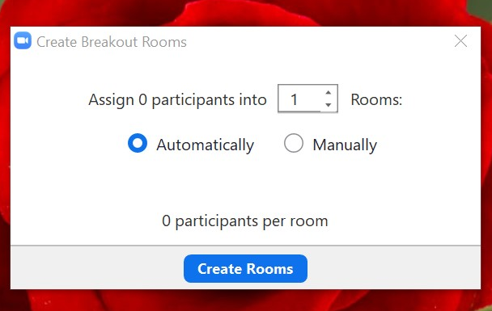
כיצד מפעילים את החדרים?
לוחצים על הצלמית
נפתחת החלון הבא:
בחלון זה ניתן לבחור לכמה
חדרים נרצה לחלק את
המשתתפים, והאם נרצה
שהתוכנה תחלק אותם באופן אוטומטי או שאנחנו נחלק אותם.

Slide 7
חלון הפעלת החדרים
לאחר החלוקה לחדרים מתקבל המסך הבא...
במסך הזה אנו רואים את שמות המשתתפים בכל חדר.
המורה יכול ל"העביר" את המשתתפים מחדר לחדר על ידי סימון שם המשתתף ו :Move to
כדי "להפעיל" את החדרים יש ללחוץ בצד ימין למטה על Open All Rooms

Slide 8
חלון השליטה של המרצה לאורך כל הפעילות בחדרים
כאשר המורה מפעיל את החדרים ניתן לראות
האם המשתתף הצטרף לחדר שנשלח אליו (מסומן בנקודה ירוקה)
לשלוח הודעה לכל החדרים "Broadcast a message to all” (בצד שמאל למטה)
ולסגור את החדרים ולהחזירם למליאה בסוף הפעילות.

Slide 9
הגדרות נוספות הקשורות לחדרים
ב Options אפשר להגדיר את הדברים
הבאים:
האם נרצה שכל המשתתפים יכנסו אוטומטית לחדרים
האם לאפשר למשתתפים לחזור למליאה לפני הזמן
כעבור כמה זמן נרצה שהחדרים "יסגרו" ויחזרו ל"מליאה"
האם ל“תזכר“ את המורה כשהזמן הולך להסתיים
כעבור כמה זמן להחזיר את כל המשתתפים שלא חזרו
ל"מליאה" באופן עצמאי

Slide 10
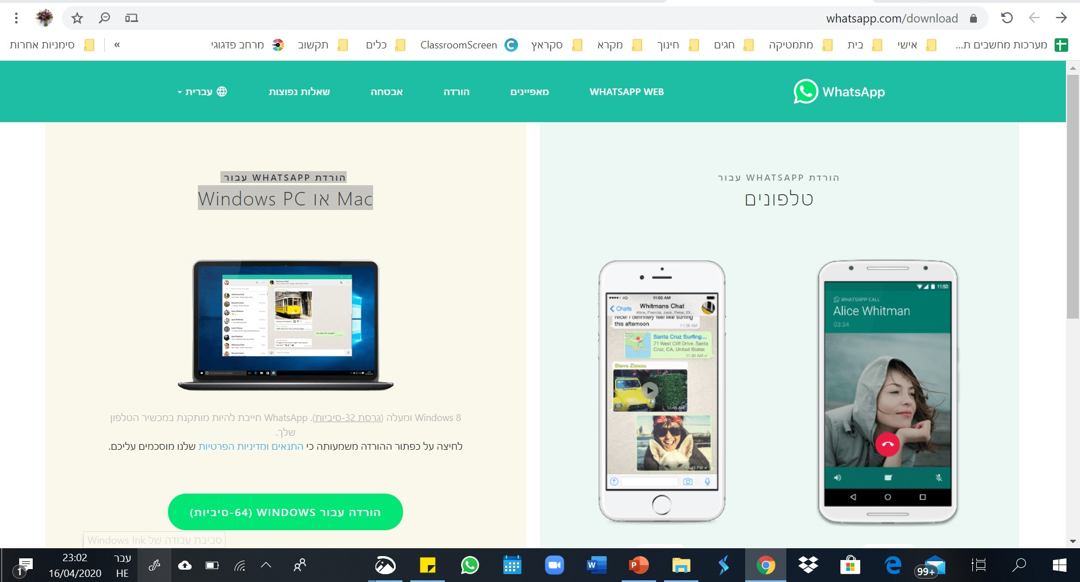
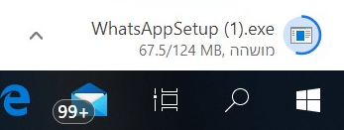
הורדת WhatsApp למחשב.
נכנסים לאינטרנט וכותבים WhatsApp ובוחרים באפשרות Download
בוחרים באפשרות השמאלית WhatsApp עבור Windows PC
לוחצים אל הכפתור הירוק למטה
בסיום ההורדה:
לוחצים על ה"קובץ" שירד והוא פותח את האתר WhatsApp עם qr code.
נכנסים ל WhatsApp בטלפון לוחצים על שלוש הנקודות – לאחר מכן על הWeb WhatsApp
לוחצים על ה + וסורקים עם הטלפון את ה qr code שבמחשב.

